Slide 1

Способы формирования информационной грамотности на уроках естественнонаучного цикла
учитель биологии Н.Г. Семенова

Slide 2
Информационная грамотность- способность
умение определять возможные источники информации и стратегию ее поиска
умение анализировать полученную информацию, используя различного рода схемы, таблицы и т.д. для фиксации результатов
умение оценивать информацию с точки зрения ее достоверности, точности, достаточности для решения проблемы (задачи)
умение использовать результаты процессов поиска, получения, анализа и оценки информации для принятия решений
Представить информацию

Slide 3

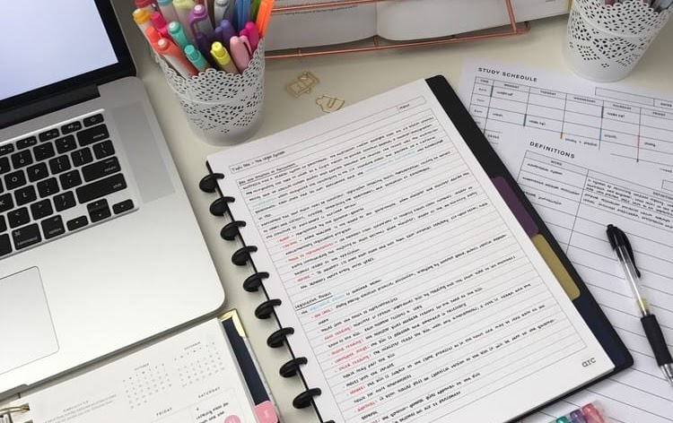
Компьютерная и информационная грамотность — не одно и то же.
Компьютерная грамотность обозначает умение использовать компьютерные технологии для решения самых разных задач,
Информационная грамотность — это способность человека осознать потребность в информации, умение эффективно её искать, анализировать и использовать.

Slide 4
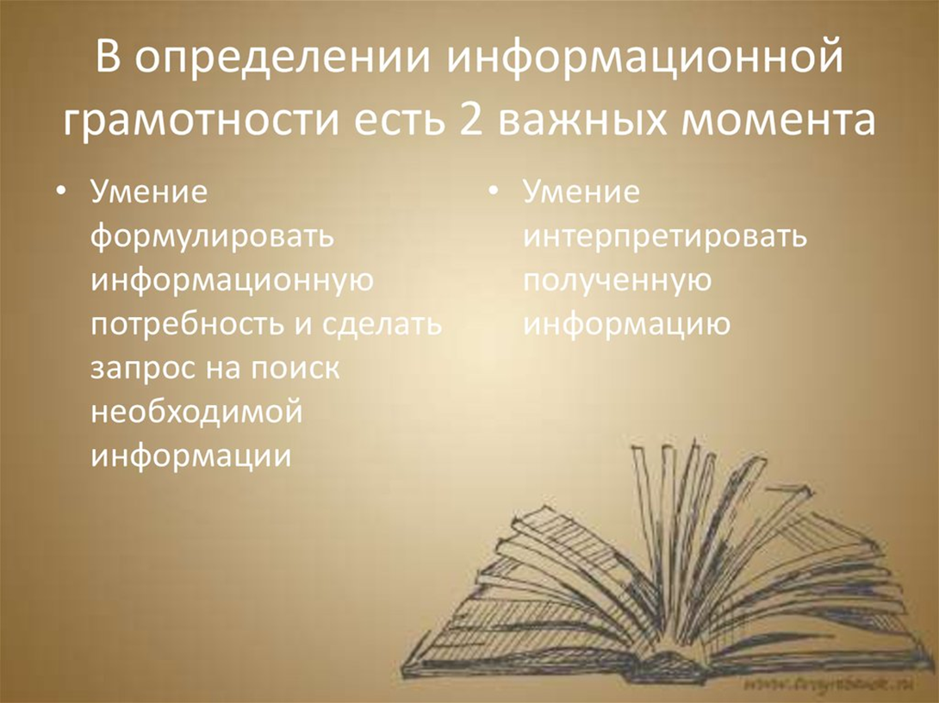

Slide 5
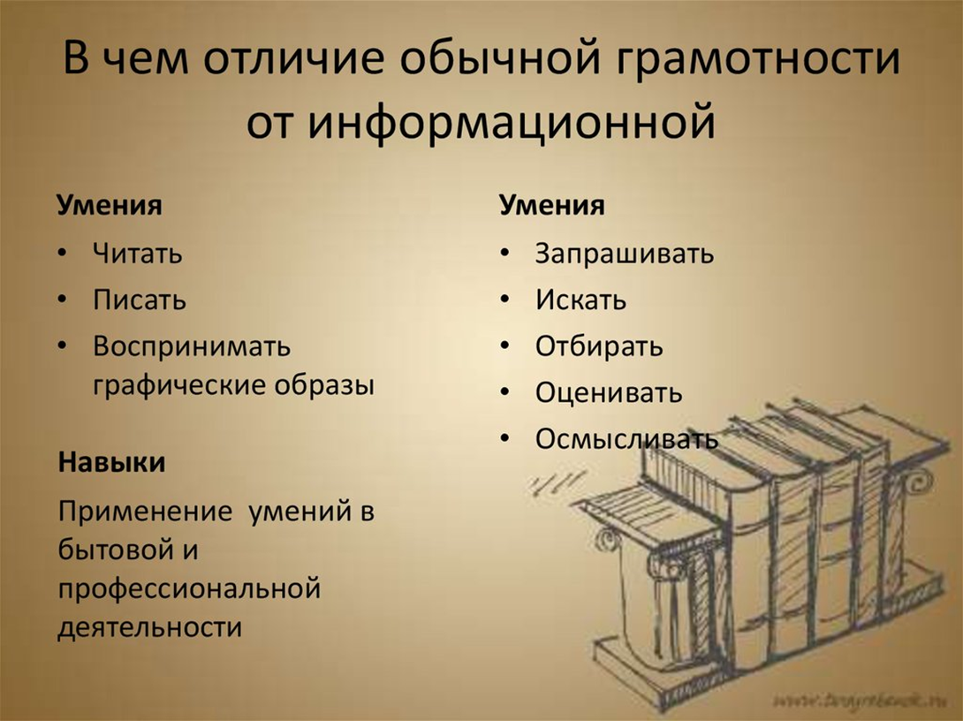

Slide 6
Информации должна строиться по следующим принципам:
Принцип преемственности
Принцип содержательности
Принцип непрерывности

Slide 7

Как формировать информационную грамотность
дать навыки формулировать вопрос для поиска информации, правильно сформулированный вопрос, позволит определить, в каком источнике искать информацию, искать ее в сети Интернет или достаточно использовать справочник, словарь, учебник.
Искать и находить нужное в ворохе текстов в Интернете — умение не только поисковой системы, но и пользователя, задающего запрос. Поиск в компьютерных сетях становится искусством и требует вполне определённых знаний, которыми современному человеку необходимо овладеть. В хорошем вопросе содержится половина ответа.

Slide 8

Как формировать информационную грамотность
Критически оценивать информацию позволяют задания по поиску фейковой , лишней или недостающей информации.
Принцип содержательности, формируется при подготовке рефератов, сообщений, презентация. Для этого учитель должен отработать какие аспекты должны быть отражены в данной работе.
Задание: Составить шпаргалку к контрольной работе на 1 страницу формата А8 (52* 74)

Slide 9
Как формировать информационную грамотность
Навыки преобразования текстовой информации.
Преобразование учебного текста в схемы, таблицы, графики, диаграммы, презентации и т.д., научит анализировать, вычленить и компактно излагать информацию.
Задание: смоделируйте все возможные пищевые цепи. Зачитывается шуточное стихотворение, написанное русским ученым Н.И.Вавиловым: Сказка жизни коротка: птичка ловит червяка, Птичку съел голодный кот, псу попался котик в рот. Пса сожрал голодный волк, но какой же вышел толк? Волка съел могучий лев, человек же льва узрев, застрелил его, А сам – он достался червякам.

Slide 10

Как формировать информационную грамотность
Формируется информационная грамотность не на уроках информатики, а в процессе всего обучения, когда учителя дают задания по своим предметам..

